Slide 1
离散数学
华南理工大学
1

Slide 2
第 2 章 集合模型
集合与集合运算
第 2.1 节
2

Slide 3
目录
1
集合简介
2
幂集合
3
集合运算
3

Slide 4
集合简介
4

Slide 5
集合导论
5
集合是一些对象的无序组合整体。
康托尔的工作： 我将给本城所有不给自己刮脸的人刮脸
悖论 公理 原始集合论
集合在计算机软件系统中无处不在。
所有数学都可以用集合论的形式来定义。

Slide 6
集合中的对象也称为集合的元素或成员。
一个集合可以说包含了它的元素。
例 1： V={a,e,I,o,u}
例 2： O={1,3,5,7,9}
例 3：{a,2,Wang,Guang,Zhou}。
例 4：
N = {0, 1, 2, ...} 自然数。
Z = {..., -2, -1, 0, 1, 2, ...} 整数。
Q={ p / q | p ∈ Z, q ∈ Z, q≠0} 是有理数集合。
6

Slide 7
当且仅当两个集合的元素相同时，它们才相等。
{1，3，5}和{3，5，1}相等。
{1，3，3，3，5，5，5}与{1，3，5}相同
无论 a、b 和 c 表示什么对象，
{a、b、c} = {a、c、b} = {b、a、c} = ...
重复罗列没有区别：
  {a，a，c，c，c，c}={a，c}。
7

Slide 8
集合的基本性质
集合构造符号：对于任意关于某一讨论领域的命题 P(x)，{x|P(x)} 是满足 P(x)的所有 x 组成的集合。
例如
{1, 2, 3, 4} =
{x | x 为整数，其中 x>0 且 x<5 } =
{x | x 是一个正整数，其平方大于 0 且小于 25}
8

Slide 9
练习
1.列出集合{x|x是实数，使得x²=1}的成员。
9

Slide 10
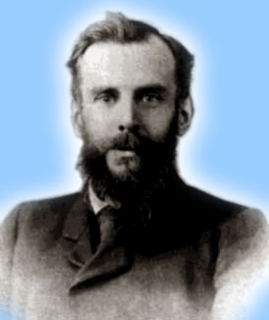
维恩图/欧拉图
约翰-维恩
1834-1923
0
2
4
6
1
8
从 2 到 9 的偶数整数
-1
3
5
7
9
从 1 到 9 的奇数整数
小于 10 的正整数
质数 <10
从 -1 到 9 的整数
10
Notes:
10

Slide 11
空集
11
我们已经看到，存在唯一一个空集合，因此我们可以给它命名：
∅（"空集"）是唯一一个不包含任何元素的集合。
∅ = {} = {x|x≠x} = ... = {x|False}

Slide 12
子集和超集关系
S⊆T （"S 是 T 的子集"）表示 S 的每个元素也是 T 的元素。
S⊆T :≡_{def} ∀x (x∈S → x∈T)
你对这些怎么看？
  ∅⊆S ?
  S⊆S ?
12
Notes:
12

Slide 13
子集和超集关系
13
S⊆T（"S 是 T 的子集"）表示 S 的每个元素也是 T 的元素。
S⊆T :≡_{def} ∀x (x∈S → x∈T)
你对这些怎么看？
  ∅⊆S ?是
  S⊆S ? 是
Notes:
13

Slide 14
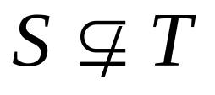
子集和超集关系
14
更多注意项：
S⊇T ("S 是 T 的超集") :≡_{def} T⊆S.
注 S=T ⇔ S⊆T∧ S⊇T。
:≡_{def} ¬(S⊆T)，即 ∃x(x∈S ∧ x∉T)
¬(S⊆T) ⇔ ¬∀x(x∈S → x∈T)
∃x¬ (¬(x∈S) → (x∉T))
∃x(x∈S ∧ x∉T)
Notes:
14

Slide 15
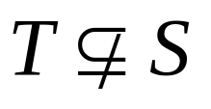
真子集与超集
15
S⊂T （"S 是 T 的一个真子集"）表示 S⊆T 但 。
示例：{1,2} ⊂ {1,2,3}
故 {1,2,3} ⊆ {1,2,3}、
但非{1,2,3} ⊂ {1,2,3}
Notes:
15

Slide 16
集合也是对象
作为集合元素的对象本身也可以是集合。
例如，设 S={x | x ⊆ {1,2,3}}
则 S = ...
16
Notes:
16

Slide 17
集合也是对象
作为集合元素的对象本身也可以是集合。
例如，设 S={x | x ⊆ {1,2,3}}
则 S={∅、
{1}, {2}, {3},
{1,2}, {1,3}, {2,3},
{1,2,3}}
请注意，1 ≠ {1}≠ {{1}}
17
Notes:
17
−

Slide 18
基数与有限性
2
18
|S|（读作 "S 的基数"）是衡量 S 有多少不同元素的指标。
例如，|∅|=0，|{1,2,3}| = 3，|{a,b}| = 2、
|{{1,2,3},{4,5}}| = ____
如果 |S|∈N，那么我们说 S 是有限的。
否则，我们说 S 是无限的。

Slide 19
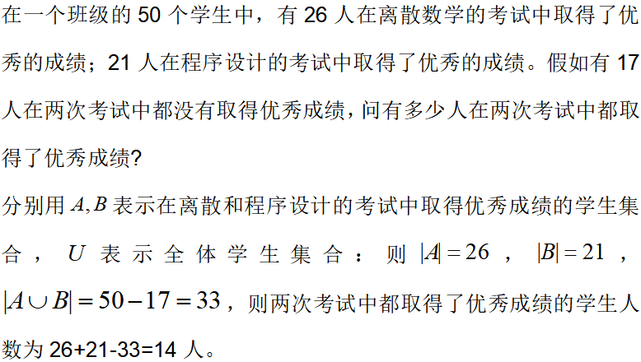

示例
|A$∪$B|=|A|+|B|-|A∩B|
19

Slide 20
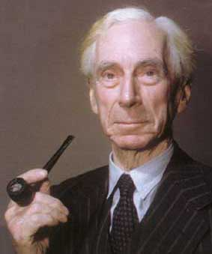
罗素悖论
考虑与谓词 x 对应的集合 ∉ x ：
S = {x | x∉x }。
现在请问：S∈S？
伯特兰-罗素
1872-1970
20
Notes:
20
−

Slide 21
罗素悖论
设 S = {x | x∉x }。 S∈S 吗？
如果 S∈S，那么 S 就是 x∉x 的对象 x 之一。换句话说，S∉S
根据还原法，我们有 S∉S
如果 S∉S，那么 S 不是 x∉x 的对象 x 之一。换句话说，S∈S
根据还原法，我们有 S∈S
我们的结论是，S∈S 和 S∉S
悖论！ (没有假设可以归咎于此，因此我们不能再使用反证法）。
21
Notes:
21
−

Slide 22
练习
2.下列哪项陈述是正确的（）？
A) 0 ∈ ∅ B) ∅ ∈ {0}
C) {0} ⊂ ∅ D) ∅ ⊂ {0}
22

Slide 23
练习
3.以下哪个选项是正确的？ ()
a)| ø | = 1
b) | { x, x }| = 2
c) | {x} ∩ ø | = 0
d)| ø | = ø
23

Slide 24
练习
4.设集合 A=B。下列哪项是正确的？
A) A = {{a}}, B = {a, {a}}
B) A = {∅, a, b} , B = {a, b}
C)A = {a, b} ∪ ∅, B = {a, b} ∪ {∅}
D) A = {∅, {a} , {b}, {a, b}}, B = {x| x 是 {a, b}} 的子集
24

Slide 25
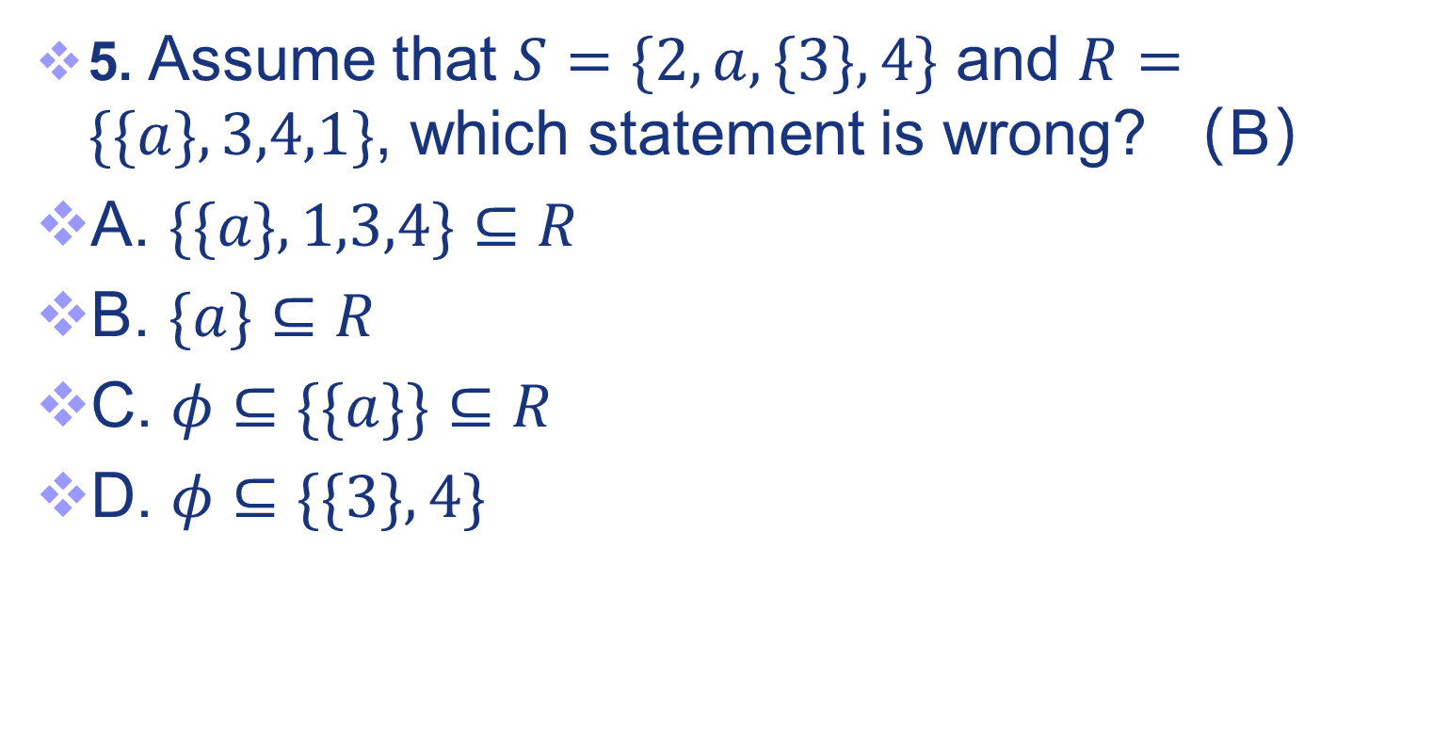
练习
设
且
T
下列哪个是错的
T
T
T
25

Slide 26
练习
6.对于下面的每个集合，请判断 2 是否是该集合的元素。( )
A) {2, {2}}
B) {{2}, {{2}}}
C){{2}, {2,{2}}}
D) {{{2}}}
26

Slide 27

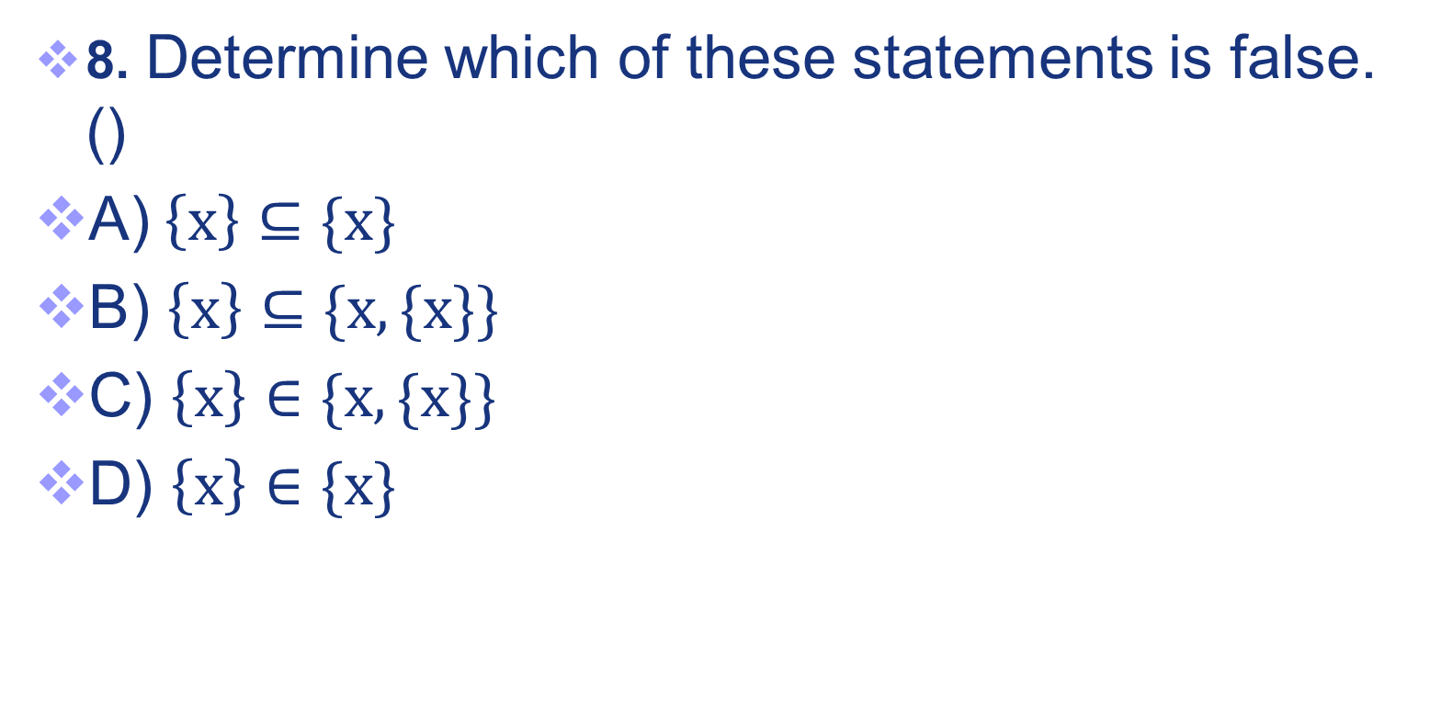
练习
判断下列哪项是错的？
7.
27

Slide 28
幂集合
28

Slide 29
幂集的操作
29
集合 S 的幂集 P(S) 是 S 的所有子集的集合。P(S) :≡ {x | x⊆S}.
例如，P({a,b}) = {∅, {a}, {b}, {a,b}}。
有时，P(S) 被写成 2^{S} ，因为
|P(S)| = 2^{|S|} 。
结果∀S:|P(S)|>|S|，例如 |P(N)| > |N|。
Notes:
29
−

Slide 30
实例
30
P({0, 1, 2})
={∅,{0},{1},{2},{0,1},{1,2},{0,2},{1,2},{0,1,2}}
P({∅})={∅, {∅}}
P(∅)={∅}

Slide 31
集合的笛卡儿积
31
对于集合 A、B，它们的笛卡尔积
A×B :≡ {(a, b) | a∈A ∧ b∈B }。
例如，{a,b}×{1,2} = {(a,1),(a,2),(b,1),(b,2)}
Notes:
31
−

Slide 32
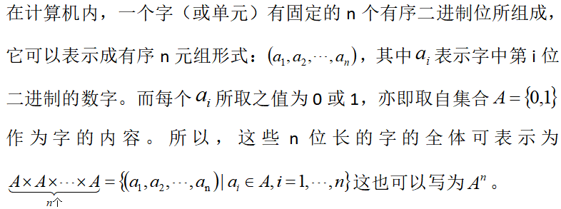
示例
32

Slide 33
集合的笛卡儿积
请注意
  对于有限集 A, B, |A×B| = |A|-|B|
  笛卡尔积不是交换式：即 ¬∀AB: A×B=B×A。
  笛卡尔积是有序集
33
Notes:
33

Slide 34
使用带量词的集合符号
∀x∈S P(x) 表示全体量词
∃x∈S P(x) 表示存在量词
∀x∈R (x^2≥0) 和 ∃ x∈Z (x^2=1)
34

Slide 35
练习
13..A = {∅, {∅}} 且 ρ(A) 是集合 A 的幂集，则 ρ(A)= ________
8
35

Slide 36
练习
13.当且仅当 A ⊆ B 时，幂集 P(A) ⊆ P(B) 成立，真或假________。
9.
36

Slide 37
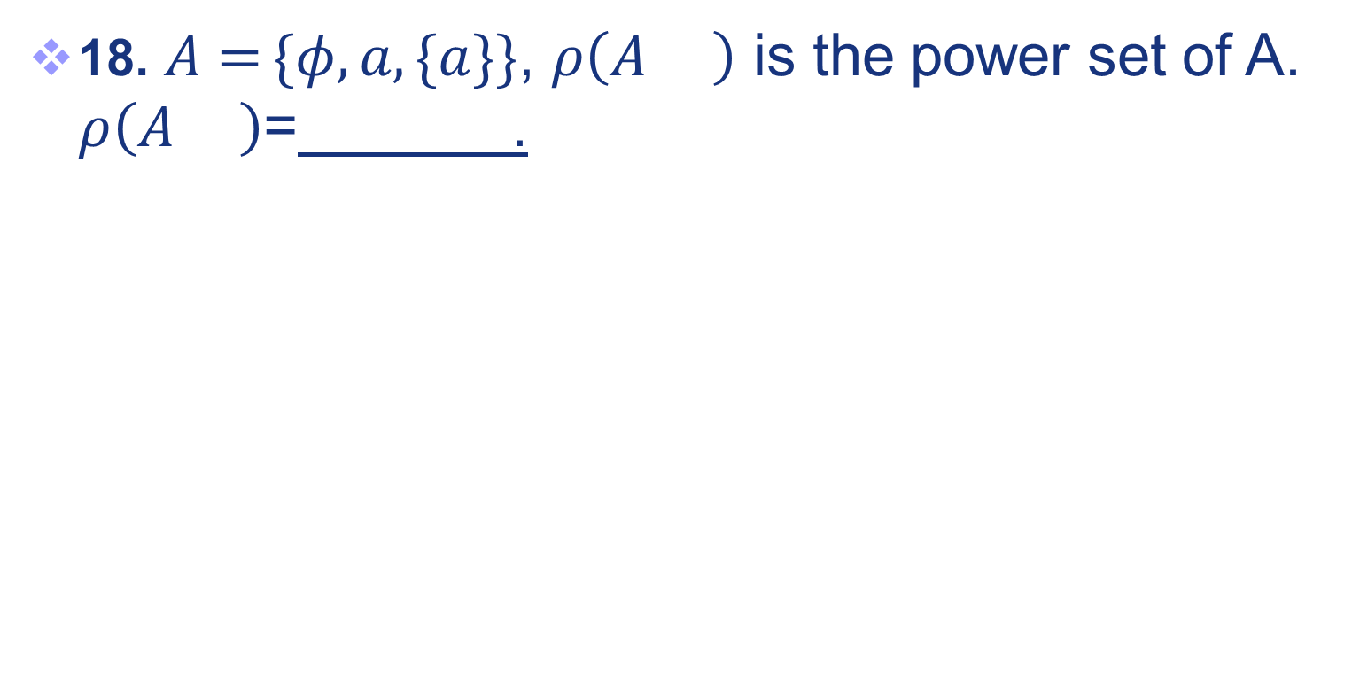
练习
10
是A的幂集合
37

Slide 38
集合的操作
38

Slide 39
并运算
39
对于集合 A、B，它们的并集 A∪B 是包含所有元素的集合，这些元素要么在 A 中，要么（"∨"）在 B 中（当然，也可能两者都在）。
形式上，∀A,B: A∪B = {x | x∈A ∨ x∈B}。
请注意，A∪B 是 A 和 B 的超集（事实上，它是最小的超集）：
∀A, B: (A∪B ⊇ A) ∧ (A∪B ⊇ B)

Slide 40
并运算示例
2
5
3
7
40
{a,b,c} ∪ {2,3} = {a,b,c,2,3}
{2,3,5}∪ {3,5,7} = {2,3,5,3,5,7} ={2,3,5,7}

Slide 41
交运算
41
对于集合 A、B，它们的交集 A∩B 是包含所有同时在 A 和（"∧"）B 中的元素的集合。
形式上，∀A,B: A∩B={x | x∈A ∧ x∈B}。
请注意，A∩B 是 A 和 B 的子集（事实上，它是最大的子集）：
∀A, B: (A∩B ⊆ A) ∧ (A∩B ⊆ B)

Slide 42
交运算示例
∅
{4}
3
2
4
6
5
42
{a，b，c} ∩ {2,3} = ___
{2,4,6}∩ {3,4,5} = ______

Slide 43
练习
15.设 A = {1，2，3，4，5}，B = {0，3，6｝
A∩B =?
11
43

Slide 44
集合的差
44
对于集合 A、B，A 和 B 的差集（写为 A − B）是所有在 A 中但不在 B 中的元素的集合。形式上：
A − B :≡ {x | x∈A ∧ x∉B}
也称为
B 相对于 A 的补集。
Notes:
44

Slide 45
集合差示例
{1,4,6}
45
{1,2,3,4,5,6}− {2,3,5,7,9,11} =
___________
z − n = {... , -1, 0, 1, 2, ... }− {0, 1, ... }
= {x | x 是整数但不是 nat。#}
= {x | x 是负整数} = {...
= {... , -3, -2, -1}

Slide 46
集合的差 - 维恩图
咬！
集合
A−B
A 组
B 组
46
A-B 是 B 之后剩下的部分
"咬了一口 A"

Slide 47
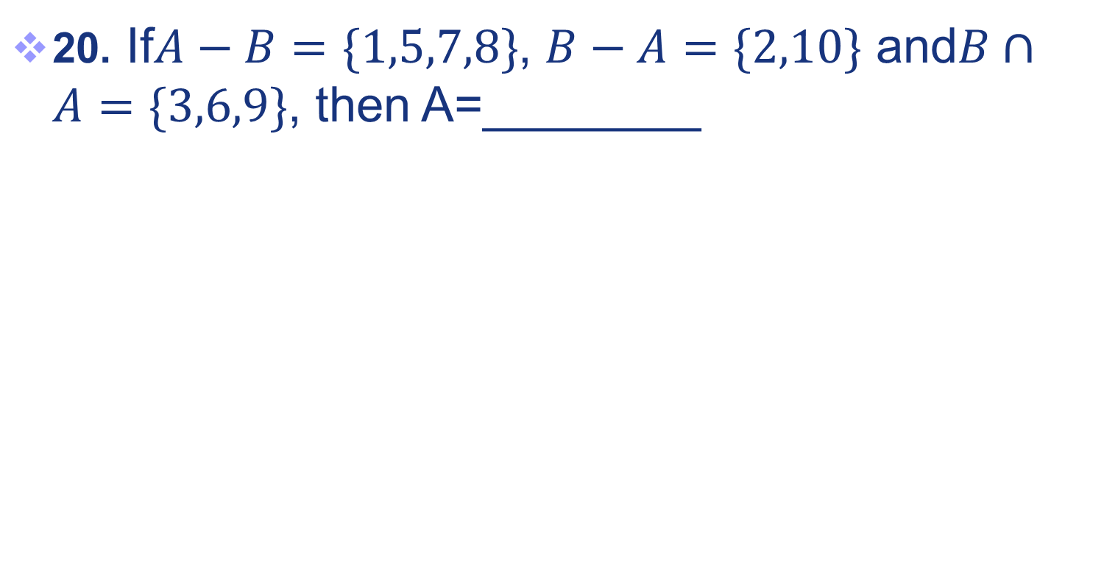
练习
12
若
19
且
则
47

Slide 48
练习
20. 设 A={1,2,3,4,5}，B={0,3,6}。
求 A - B=？
13
48

Slide 49

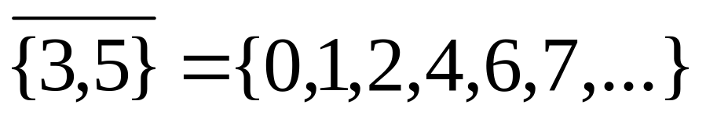
补集
49
集合所在的域本身可以被视为一个集合，称为 U。
当上下文明确定义了 U 时，我们说，对于任何集合 A⊆U ，A 的补集，写作 ，是 A 在 U 方面的补集，即 ，它是 U−A。
例如，如果 U=N，

Slide 50
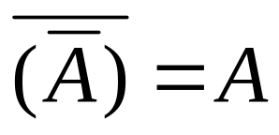
集合的性质
50
A∪∅ = A = A∩U
A∪U = U
A∩∅ = ∅
A∪A = A = A∩A
A∪B = B∪A
A∩B = B∩A
A∪(B∪C)=(A∪B)∪C
A∩(B∩C)=(A∩B)∩C

Slide 51
(不用担心他们的名字）
51
同一律: A∪∅ = A = A∩U
零律: A∪U = U , A∩∅ = ∅
幂等律: A∪A = A = A∩A
否定律:
交换律: A∪B = B∪A , A∩B = B∩A
结合律: A∪(B∪C)=(A∪B)∪C ,
A∩(B∩C)=(A∩B)∩C

Slide 52
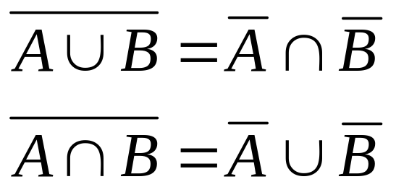
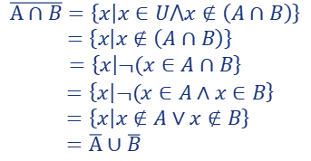
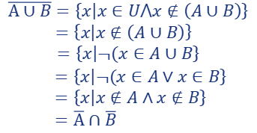
德摩根集合定律
$$\overline{A∪B}=\left\{x | x∈U⋀x∉\left(A∪B\right)\right\}$$
$=\left\{x | x∉\left(A∪B\right)\right\}$
$$=\left\{x | ¬(x∈A∪B\right\}$$
$=\left\{x | ¬(x∈A∨x∈B\right\}$
$=\left\{x | x∉A∧x∉B\right\}$
$=\overline{A}∩\overline{B}$
$$\overline{A∩B}=\left\{x | x∈U⋀x∉\left(A∩B\right)\right\}$$
$=\left\{x | x∉\left(A∩B\right)\right\}$
$$=\left\{x | ¬(x∈A∩B\right\}$$
$=\left\{x | ¬(x∈A∧x∈B\right\}$
$=\left\{x | x∉A∨x∉B\right\}$
$=\overline{A}∪\overline{B}$
52
与命题的德摩根定律完全类似（并可证明）。

Slide 53
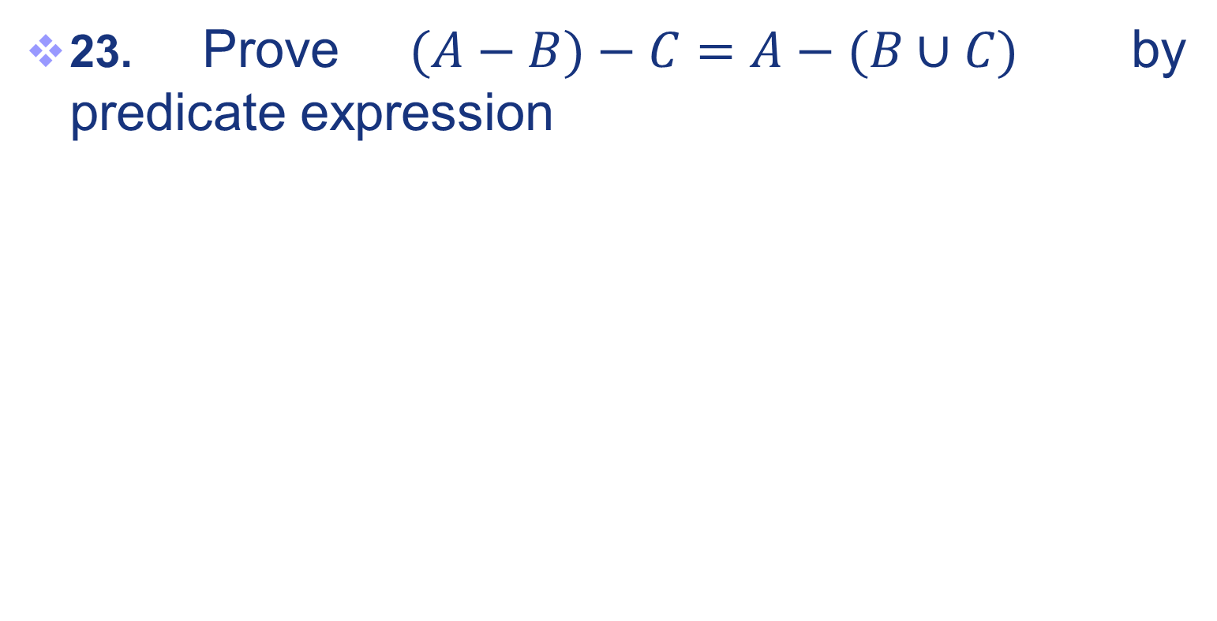
练习
14
用谓词表达式证明
53

Slide 54
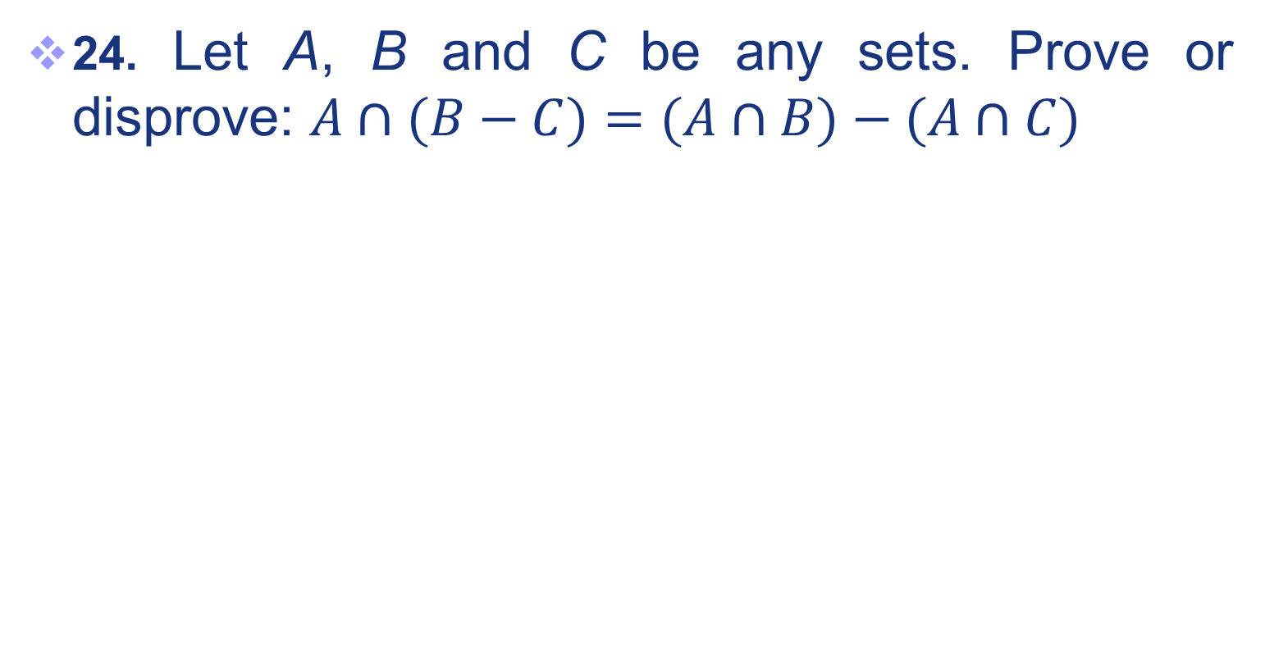
练习
15. 设A，B和C是任意集合。请证明或证否：
25
54

Slide 55
证明集合同一性
55
要证明E₁ = E₂ （其中 Es 是集合表达式）有三种方法：
1.分别证明E₁ ⊆ E₂ 和 E ₂ ⊆ E₁ 。
2.借助逻辑等式。
3.使用关系表。
Notes:
55
−

Slide 56
方法 1：相互子集
举例说明：显示 A∩(B∪C)=(A∩B)∪(A∩C).
第 1 部分：显示 A∩(B∪C)⊆(A∩B)∪(A∩C).
假设 x ∈ A∩(B∪C), & 显示 x∈(A∩B)∪(A∩C)。
我们知道 x∈A 和 x∈B 或 x∈C。
情况 1：x∈B。 那么 x∈A∩B，所以 x∈(A∩B)∪(A∩C)。
情况 2：x∈C。那么 x∈A∩C ，所以 x∈(A∩B)∪(A∩C)。
因此，x∈(A∩B)∪(A∩C)。
因此，A∩(B∪C)⊆(A∩B)∪(A∩C)。
第 2 部分：显示 (A∩B)∪(A∩C) ⊆ A∩(B∪C)。(类比)
56

Slide 57
方法 2：逻辑相等
57
这种方法的一个变种：转化为命题逻辑，然后在命题逻辑中进行推理，最后再转化回集合论。例如
显示 A∩(B∪C)⊆(A∩B)∪(A∩C).
假设 x∈A ∧ (x∈B ∨ x∈C)。
证明 (x∈A ∧ x∈B) ∨ (x∈A ∧ x∈C)。

Slide 58
方法 3：关系表
58
就像命题逻辑的真值表一样。
关系表的列包含了出现在给定集合组合中的所有表达式。
关系表的行表示表达式的关系。
用 "1 "表示有元素存在于这个表达式下，用 "0 "表示不存在满足该表达式的元素。
用相同的列证明等价性。

Slide 59
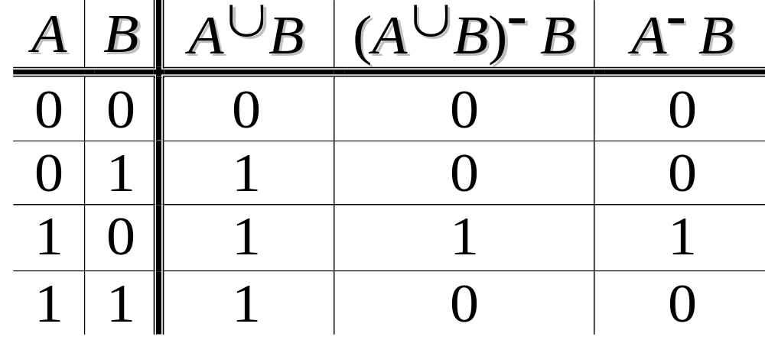
关系表示例
59
证明 (A∪B)−B = A−B。
Notes:
59

Slide 60
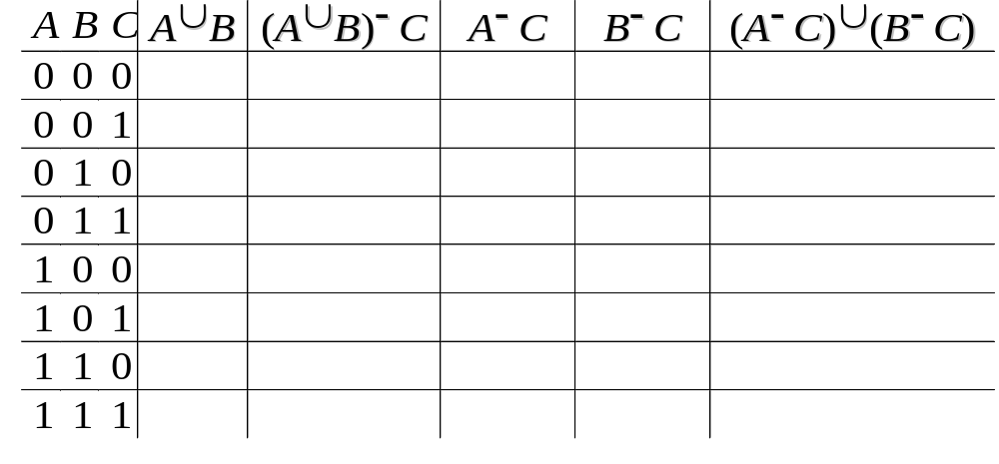
关系表练习
60
证明 (A∪B)−C = (A−C)∪(B−C).

Slide 61
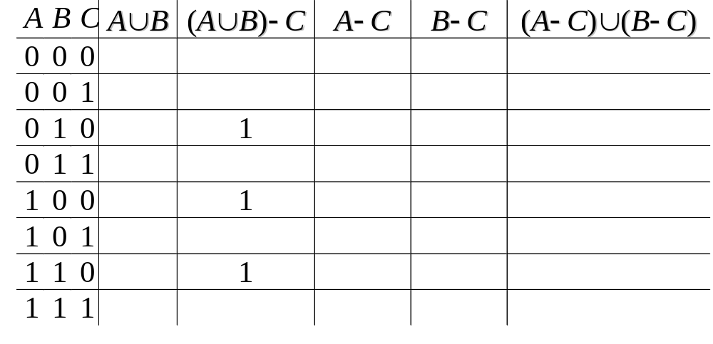
关系表练习
61
证明 (A∪B)−C = (A−C)∪(B−C)。

Slide 62
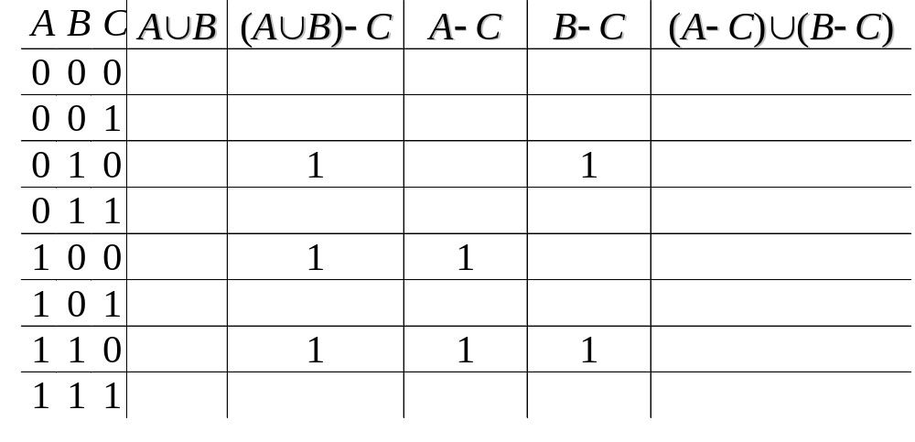
关系表练习
62
证明 (A∪B)−C = (A−C)∪(B−C)。

Slide 63
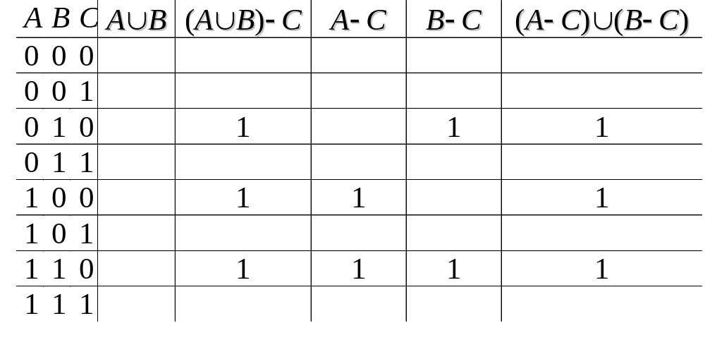
关系表练习
63
证明 (A∪B)−C = (A−C)∪(B−C)。

Slide 64
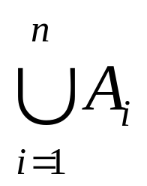
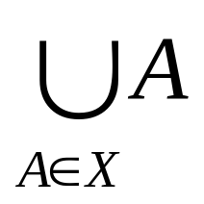
广义并集
64
二进制联合运算符：A∪B
n-ary union：
A∪A₂∪…∪A_{n} :≡ ((…((A₁∪ A₂) ∪…)∪ A_{n})(分组和顺序无关）
"大 U "符号
或无限集合的集合：

Slide 65
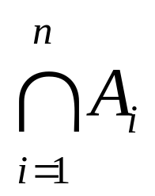
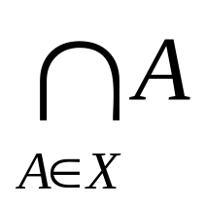
广义交集
65
二进制相交运算符：A∩B
n-ary 交点：
A₁∩A₂∩…∩A_{n}≡((…((A₁∩A₂)∩…)∩A_{n})
(分组和顺序无关）
"大拱门 "符号
或无限集合的集合：

Slide 66
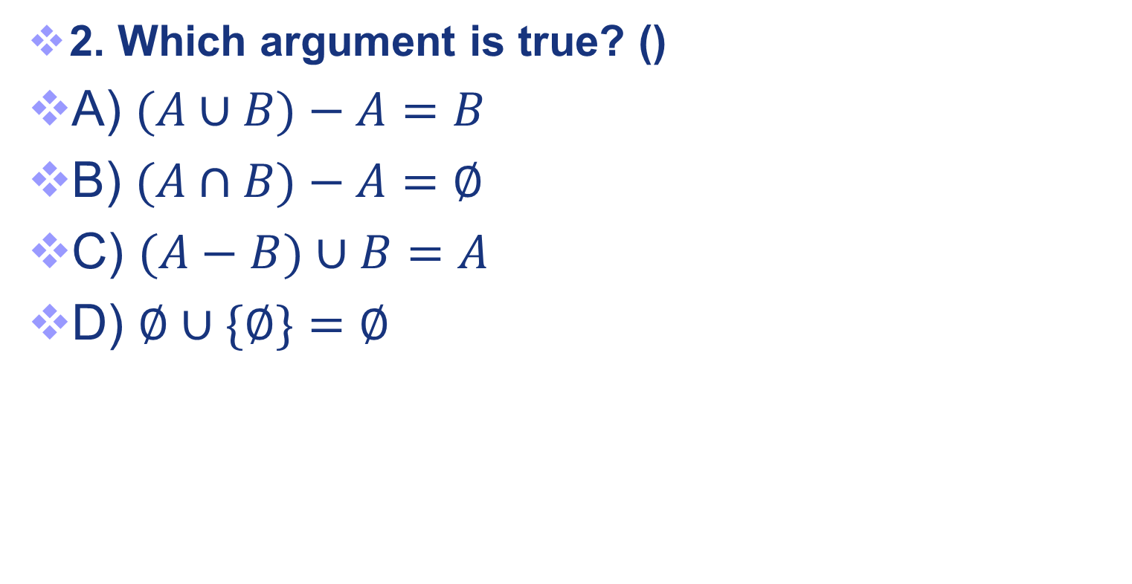
练习
16
下列哪项陈述是正确的
66

Slide 67
练习
17.|A∪B∪C|= ()
A.|A|+|B∪C|
B.|a|+|b|+|c|-|a∩b|-|c∩b|-|a∩c|+|a∩b∩c|
C.|A∪B|+||C|
D.|a|+|b|+|c|+|a∩b|+|c∩b|+|a∩c|-|a∩b∩c|
A=a, B=b, C=c
67

Slide 68
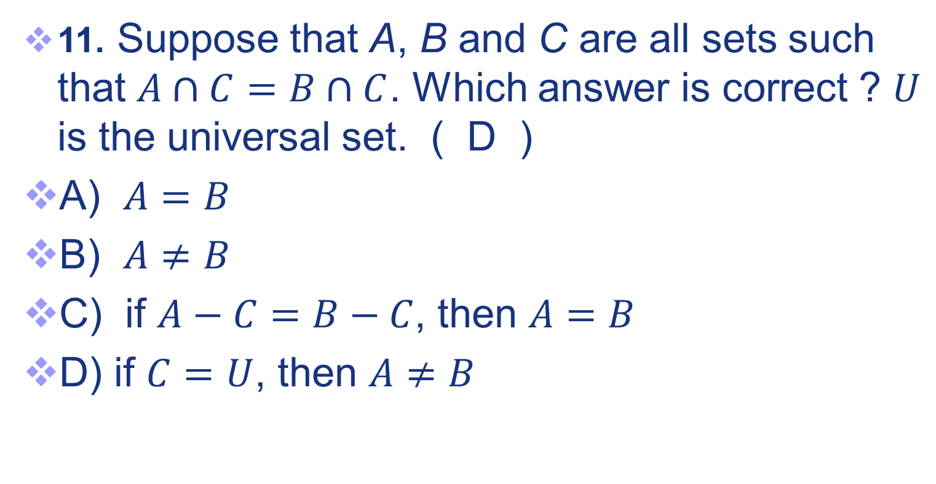
练习
18
假设
和
有如下性质成立
下列哪个选项是正确的
是全集
C
若
则
则
若
则
68

Slide 69
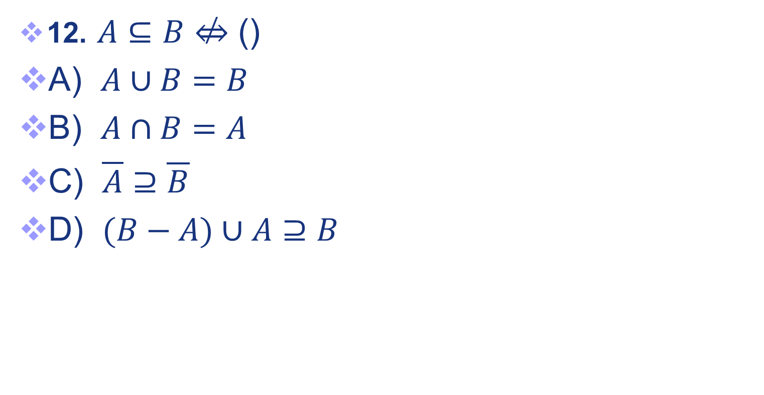
练习
19
69

Slide 70
应用
70

Slide 71
示例 1
某个研究所有170名职工，其中120人会英语，80人会法语，60人会日语，50人会英语和法语，25人会英语和日语，30人会法语和日语，10人会英语、日语和法语。
71

Slide 72
示例 1
某个研究所有170名职工，其中120人会英语，80人会法语，60人会日语，50人会英语和法语，25人会英语和日语，30人会法语和日语，10人会英语、日语和法语。问有多少人不会这三种语言？
解:令U为全集，E、F、J分别为会英语、法语和日语
人的集合。|U|=170
|E|=120 |F|=80 |J|=60 |E∩F|=50
|E∩J|=25 |F∩J|=30 |E∩F∩J|=10
|E∪F∪J|=|E|+|F|+|J|-|E∩F|-|E∩J|-|F∩J|+|E∩F∩J|
= 120＋80＋60－50－25－30＋10＝165
|U-(E∪F∪J)|=170-165=5 即有5人不会这三种语言。
U
E
F
10
J
72

Slide 73
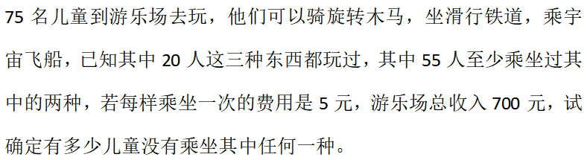
示例 2
73

Slide 74
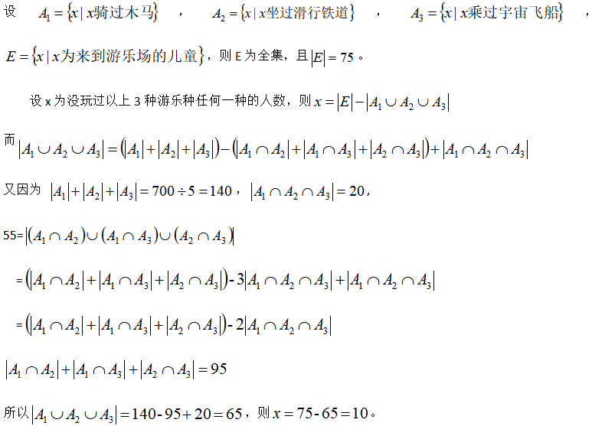
示例 2
74

Slide 75
练习
20.200 人中有 150 人讲英语或德语或两种语言都讲，如果有 85 人讲英语，60 人两种语言都讲，那么有多少人讲德语________。
75

Slide 76
第 2.1 节结束
76
76

